Slide 1

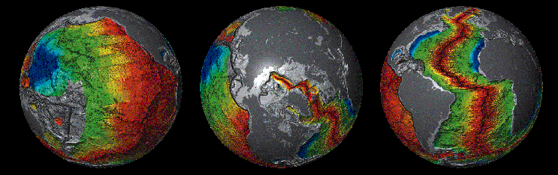
LA TIERRA:
UN PLANETA DINÁMICO

Slide 2
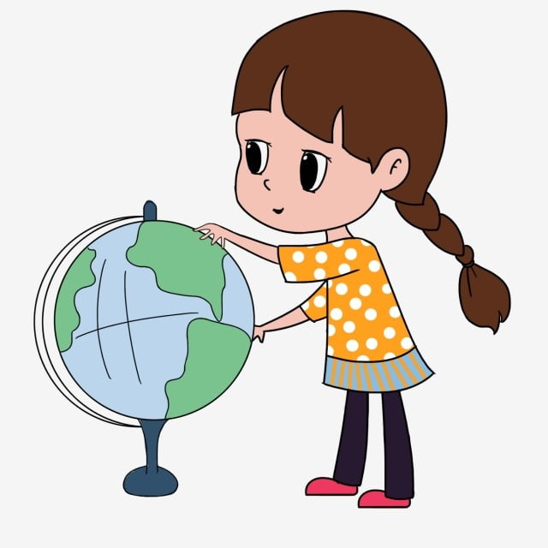
En esta ocasión veremos:
Estructura de la Tierra.
Teoría de Tectónica de Placas y Deriva Continental.
Consecuencias o manifestaciones de los movimientos de las placas.

Slide 3
Algunas interrogantes a discutir:
¿Por qué la Tierra cambia constantemente ?
¿Qué fuerzas internas crean y modifican los paisajes en su superficie?
¿Cuál es la Teoría de la Tectónica de Placas y cómo funciona?
¿Qué pasa cuando las placas chocan, se separan o se deslizan lateralmente una contra la otra?

Slide 4
Estructura de la Tierra
La Tierra está compuesta por varias capas diferentes en función de sus características. Las capas más profundas están compuestas por materiales pesados; están a altas temperaturas y presiones y son más densas que las capas externas.
Las fuerzas naturales interactúan y afectan la corteza terrestre de diversas maneras, creando paisajes y morfologías características en la superficie del planeta.

Slide 5
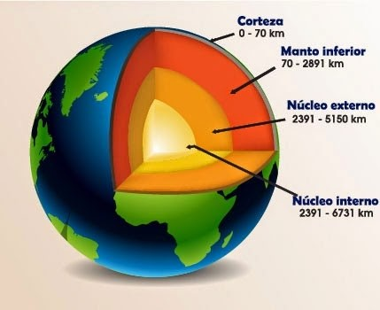

Slide 6
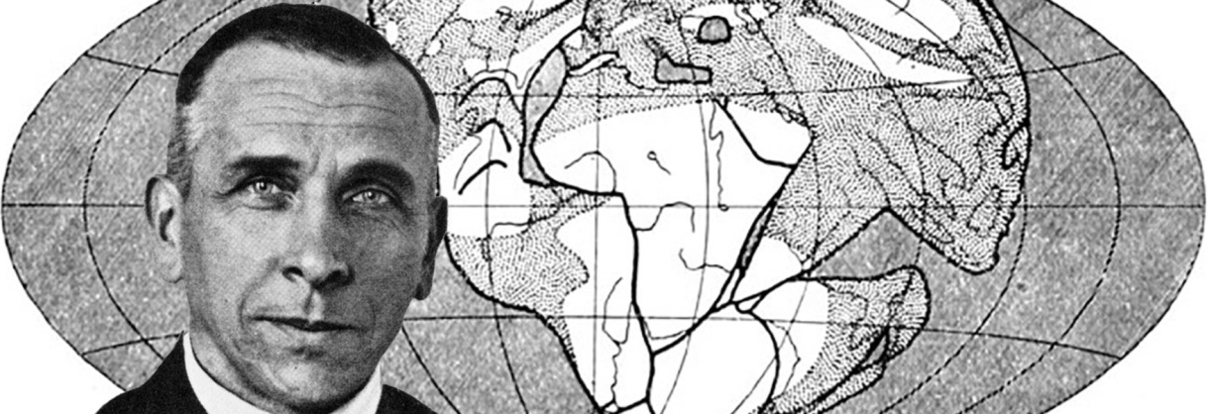
Teoría de Tectónica de Placas
Alfred Wegener (1880–1930), fue un meteorólogo y geofísico alemán. Planteó que la corteza terrestre está formada por capas fragmentada o piezas rígidas denominadas “Placas”.
Según esta teoría existen 3 tipos placas:
  Oceánicas.
  Continentales
  Mixtas.

Slide 7
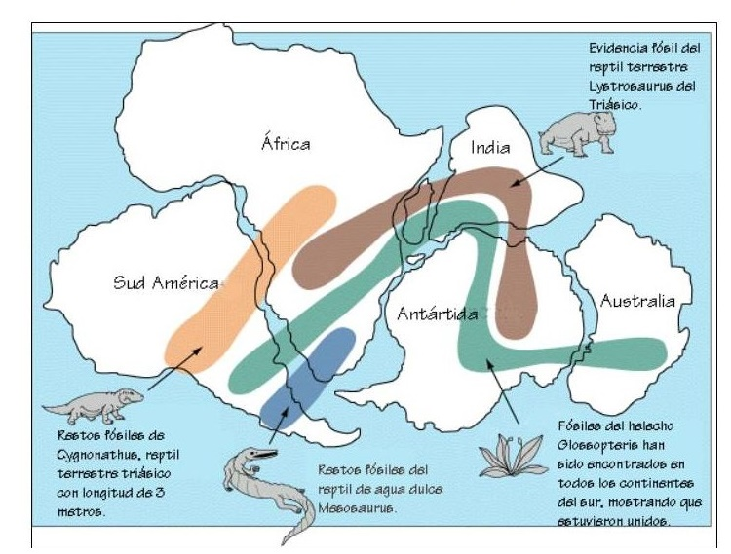
Pruebas Paleontológicas

Slide 8
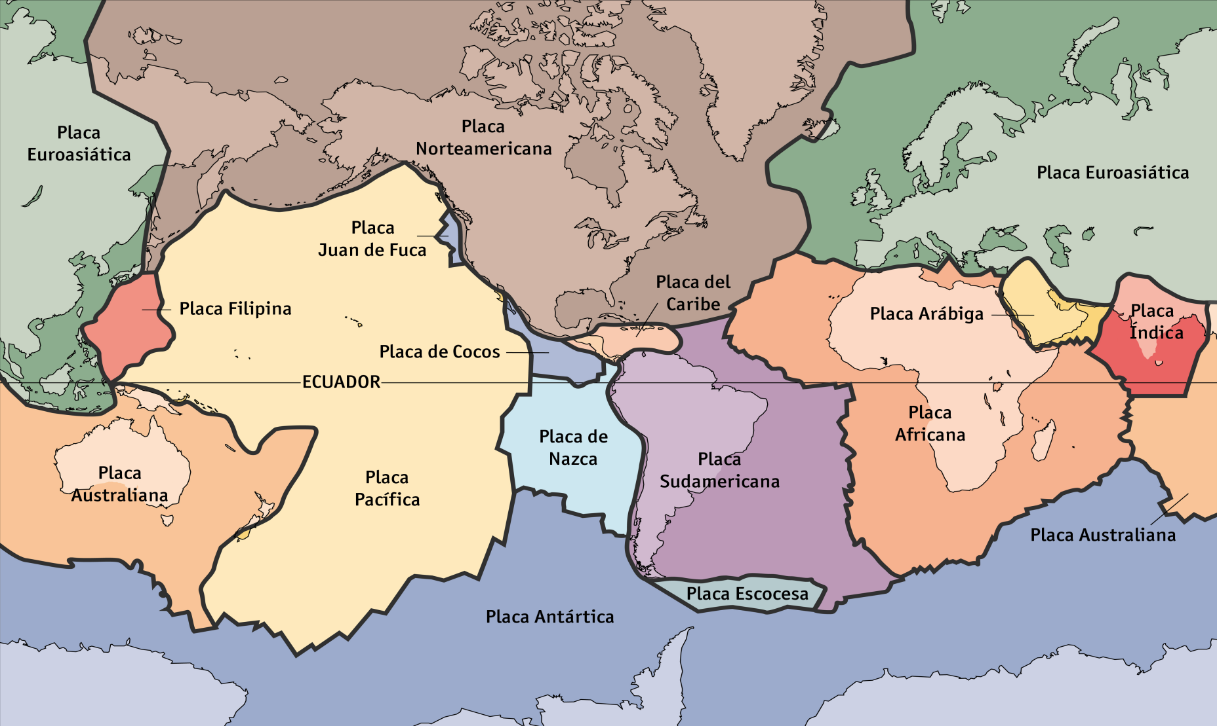

Slide 9
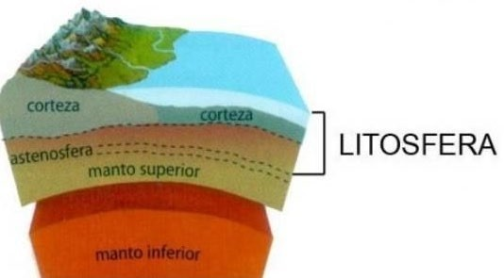
Estas capas que se encuentran en la Litosfera (capa más superficial, rígida y fría de la Tierra), flotan sobre una capa de roca caliente y flexible, llamada Astenosfera.

Slide 10
Pero si antiguamente todos los continentes estuvieron juntos…
¿Por qué la Tierra se presenta con la distribución continental actual?

Slide 11
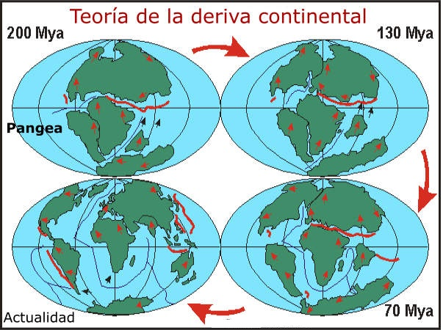
Las placas se han movido durante millones de años, desplazándose en forma lenta pero continua, transformando el paisaje.

Slide 12
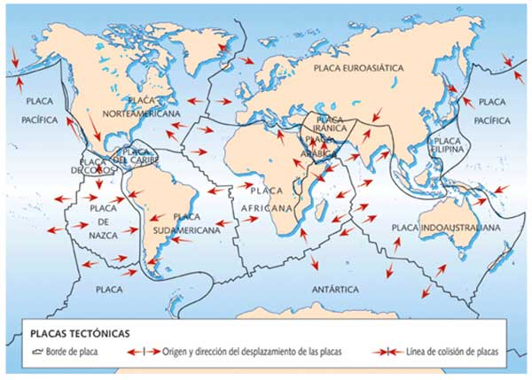

Slide 13
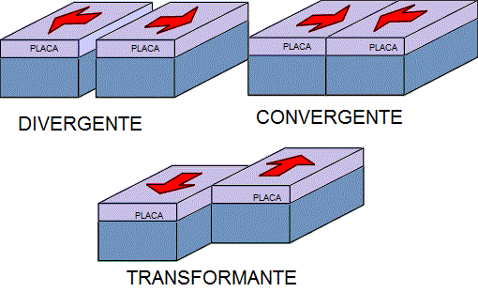
Este desplazamiento que se produce a lo largo de las zonas de contacto o bordes de placas (donde el resultado de las fuerzas es más evidente), puede ser de 3 tipos.

Slide 14
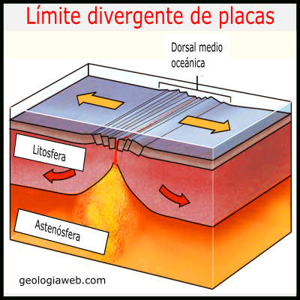
a) Divergentes
Ocurren cuando dos placas tectónicas (oceánicas o continentales) se separan por el proceso de expansión del lecho marino (fondo oceánico).

Slide 15
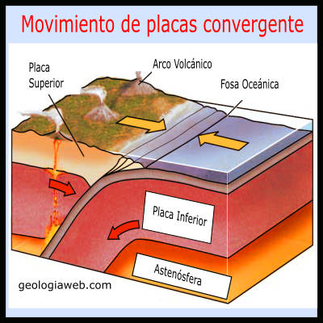
b) Convergentes
Ocurren cuando una placa desciende debajo de otra. Puede ser absorbida por el manto o generar una colisión.
* Este último proceso se denomina Subducción.

Slide 16
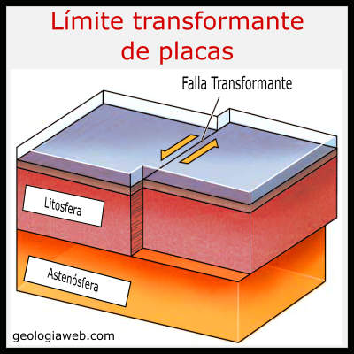
c) Trasformantes
Es cuando dos placas se desplazan de manera lateral. Su presencia se detecta gracias a las discontinuidades geológicas del terreno.

Slide 17
Manifestaciones externas del movimiento de placas
En los bordes de las placas tectónicas ocurren:
- Terremotos: En algunas zonas del planeta se les denominan temblor, sismo, seismo o terremoto, (según la intensidad en que lo que se sienten).
- Formación de cadenas montañosas : continentales y submarinas.
- Volcanismo.

Slide 18
¿Qué son los Terremotos?
Cuando se producen estas fricciones entre las placas, (generalmente asociadas a los límites o bordes convergentes y transformantes). En algún momento se libera energía imprevista desde el interior de la Tierra por un acomodo de las placas.
Esta liberación de energía se realiza por medio de ondas sísmicas, generando movimiento del terreno.

Slide 19
Partes de un terremoto
Son dos partes fundamentales:
- Hipocentro o Foco sísmico: Es el lugar interior de la Tierra donde se origina el terremoto (choque o vibración de las placas tectónicas), y desde ahí se propagan las ondas sísmicas.
- Epicentro: Es el punto en la superficie terrestre situado directamente encima del hipocentro donde se puede presentar mayor poder destructivo. (Los sismólogos marcan una línea vertical hasta la superficie para determinarlo).

Slide 20
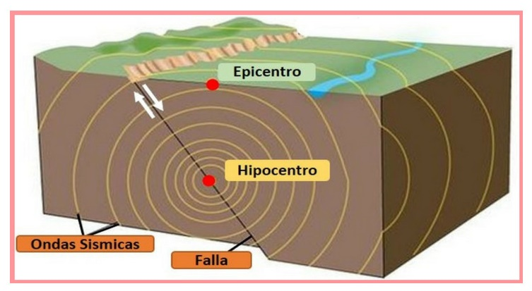

Slide 21
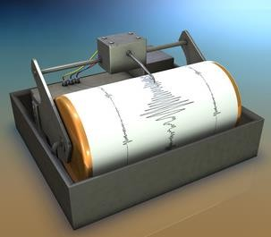
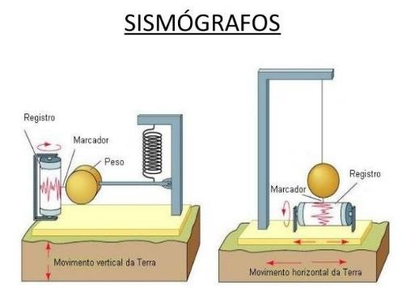
¿Cómo se miden los seísmos?
La intensidad de los seísmos se mide con un instrumento llamado SISMÓGRAFO, que registra en un papel, la vibración de la tierra. Los seísmos tienen dos escalas de medición.

Slide 22
Según su Magnitud
ESCALA RICHTER: mide la MAGNITUD de un seísmo. A través de ella se pueden conocer la energía liberada en el hipocentro.
Esta escala va desde el grado 1 al 9:
- Menos de 3,5 apenas se aprecia el movimiento, pero igual queda registrado.
- 3,5 – 5,4: Casi siempre se siente, causa daños menores.
- 5,5 – 6,0: Deja pequeños daños en edificios.
- 6,1 – 6,9: Puede ocasionar gran destrucción en zonas pobladas.
- 7, 0 – 7,9: Causa severos daños y destrucción.
- 8 o mayor: Destrucción total.

Slide 23
Según su Intensidad
ESCALA DE MERCALLI: Representa la violencia con que se siente un seísmo en la zona afectada. Mide la INTENSIDAD, o los daños sobre las construcciones y el impacto que produce en las personas.
Se determina de acuerdo a una escala que va desde el grado 1 al 12. el primer grado corresponde a los movimientos que sólo perciben los aparatos tecnológicos y el grado 12 a las vibraciones más catastrófica.

Slide 24
ESCALAS DE CLASIFICACIÓN DE TERREMOTOS Y DAÑOS OBSERVADOS
Magnitud Richter | Intensidad Mercalli | Observaciones de testigos
< 3 | I-II | Difícilmente perceptible
3-4 | II-III | Se siente una vibración como la producida por el paso cercano de un camión
> 4-5 | IV-V | Los pequeños objetos se vuelcan: la gente que está durmiendo se despierta
>5-6 | VI-VII | Dificultad para mantenerse en pie: daños en las construcciones de ladrillo
>6-7 | VII-VIII | Pánico general: cae algún muro
>7-8 | IX-XI | Destrucción masiva: grandes deslizamientos
8-9 | XI-XII | Destrucción total: se ven ondas en la superficie del suelo

Slide 25
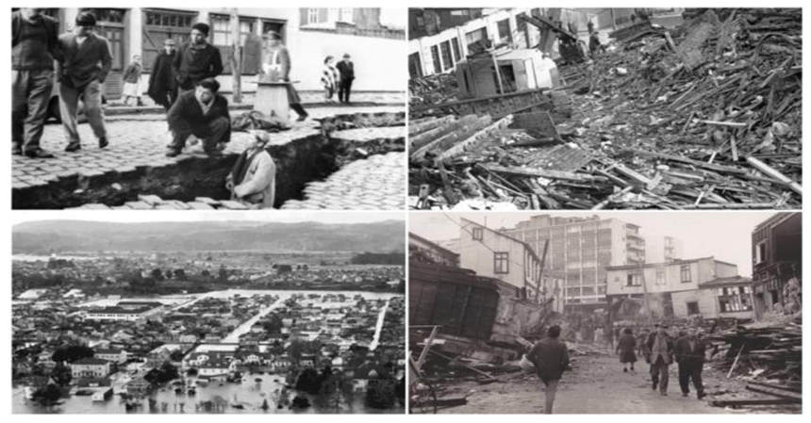
El terremoto más grande del mundo del cual se tenga registro, llegó a alcanzar una magnitud de 9,5 en la escala de Richter y ocurrió el 22 de mayo de 1960, en Valdivia (Chile).

Slide 26
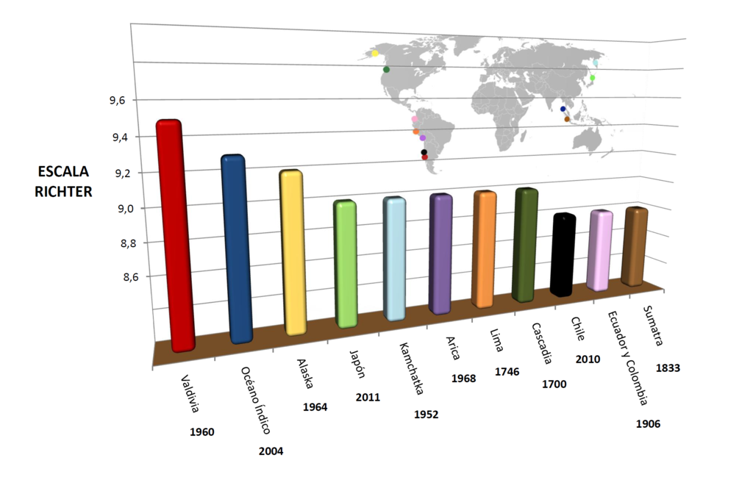

Slide 27
En el Estado español los principales terremotos que se tienen registro han sido el de 1522 en Almería, con una magnitud estimada de entre 6,8 y 7 en la escala de Richter, y de X a XI en la de Mercalli; y el de 1884 en Granada, con una magnitud de entre 6,2 y 6,5 en la escala Richter.
En Cataluña el principal ha sido el denominado como Terremoto de la Candelera, situado cerca de Camprodón en 1428, con una magnitud estimada de 6,5 e intensidad IX-X. También otro en 1995 en la costa de Tarragona de magnitud 4,8; y el de Queralbs, el 2004, con una magnitud de 4,0 en la escala Richter.

Slide 28
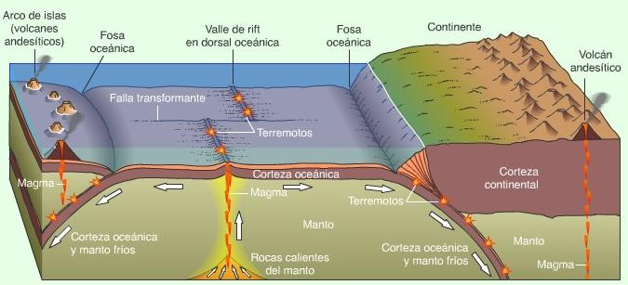
A modo de resumen…

Slide 29
Muchas Gracias !!!
Moltes Gràcies !!!

